Slide 1
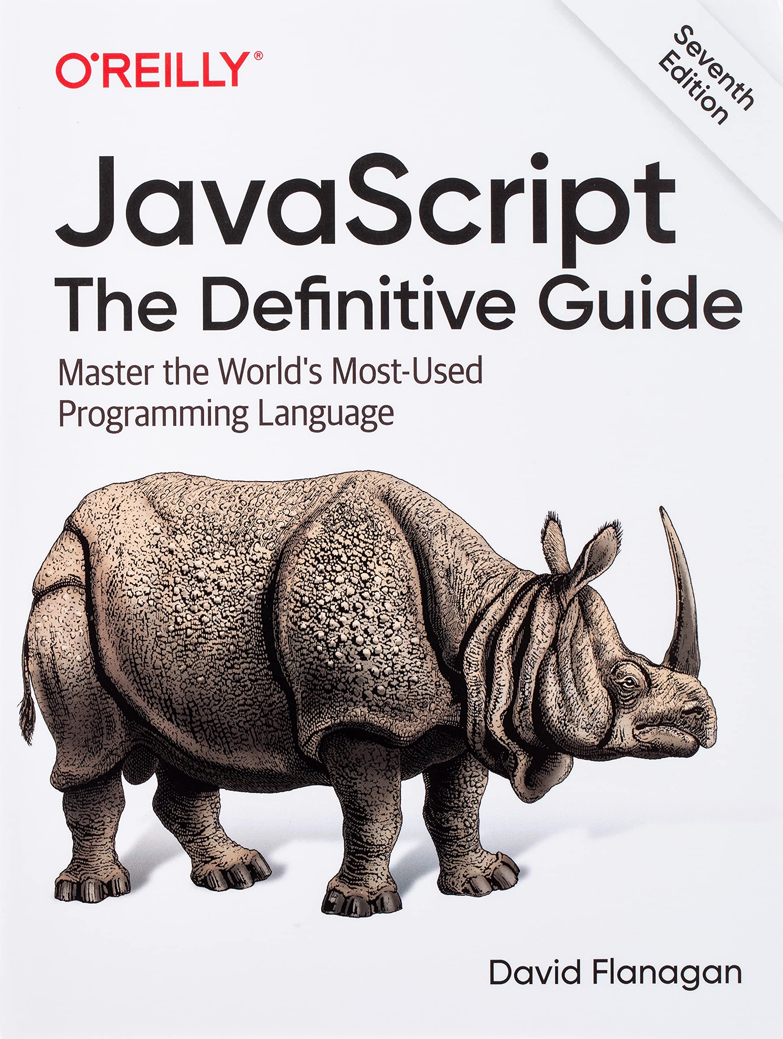
وبینار کتاب خوانی JavaScript
JavaScript: The Definitive Guide, 7th Edition
By David Flanagan
جلسه اول
Email : Imanhpr1999@gmail.com

Slide 2
پیش گفتار
این کتاب و وبینار برای چه کسانی مناسب است؟
برای کسانی که هیچ آشنایی با JavaScript ندارند و قصد یادگیری و آشنایی با این زبان را در پروژه های Back-End و Front-End دارند.
برای کسانی که آشنایی قبلی با JavaScript دارند و قصد عمیق تر شدن در این زبان را دارند.
هدف از این کتاب معرفی عمیق API موجود در جاوا اسکریپت برای برنامه نویسی Client-side و Server-side میباشد.
پیشنهاد نویسنده بر این است از MDN و Node.js به عنوان داکیومنت استفاده شود.
فایل‌های مربوط به هر جلسه را میتوانید از طریق Git دانلود کنید.
ویدیو مربوط به هرجلسه در یوتیوب آپلود می‌شود.
گاهی اوقات برای یادگیری و درک بهتر از منابع خارج از کتاب هم استفاده می‌شود.

Slide 3
سرفصل ها
کلاس‌ها – Classes
ماژول ها – Modules
کتاب خانه‌های استاندارد جاوا اسکریپت - The JavaScript Standard Library
Iterators and Generators
Asynchronous JavaScript
Metaprogramming
جاوا اسکریپت در محیط مرورگر ها - JavaScript in Web Browsers ( Front-End )
برنامه نویسی سمت سرور - Server-Side JavaScript with Node
JavaScript Tools and Extensions
مقدمه‌ای برا جاوا اسکریپت - Introduction to JavaScript
ساختار کلی زبان جاوا اسکریپ - Lexical Structure
انواع داده و مقادیر و متغیر ها - Types, Values, and Variables
عبارات و عملگر ها - Expressions and Operators
Statements
اشیاء – Objects
آرایه ها – Arrays
توابع – Functions

Slide 4
فصل اول
مقدمه‌ای برا جاوا اسکریپت - Introduction to JavaScript
  چرا Js یاد بگیریم ؟
جاوا اسکریپت زبان اصلی وب میباشد. بخش زیادی از وب سایت‌ها و تمام Browser های مدرن از Js پشتیبانی میکنند و این موضوع باعث شده Js تبدیل به پر استفاده ترین زبان برنامه نویسی تاریخ شود.
در ۱۰ سال گذشته Node.js باعث شده که شاهد استفاده Js برای برنامه نویسی Server-side هم باشیم.
  تعریف زبان js ( کتاب ) :
JavaScript is a high-level, dynamic, interpreted programming language that is well-suited to object-oriented and functional programming styles.
  تعریف زبان Js ( ویکی پدیا ) :
JavaScript is a high-level, often just-in-time compiled language that conforms to the ECMAScript standard. It has dynamic typing, prototype-based object-orientation, and first-class functions. It is multi-paradigm, supporting event-driven, functional, and imperative programming styles. It has application programming interfaces (APIs) for working with text, dates, regular expressions, standard data structures, and the Document Object Model (DOM)

Slide 5
فصل اول
مقدمه‌ای برا جاوا اسکریپت - Introduction to JavaScript
  تاریخچه کوتاهی درمورد Js :
جاوا اسکریپت در سال‌های اولیه اینترنت برای مرورگر Netscape طراحی شده بود.
جاوا اسکریپت در حقیقت نام مرسوم و رایج برای پیاده‌سازی ECMA Script میباشد.
در این کتاب از مخفف ES برای اشاره به استاندارد های مختلف Js دارد به عنوان مثال ES6 و ES5
در این کتاب ما به برسی جاوا اسکریپت ES5 و ورژن های بعدتر میپردازیم.
با انتشار ES6 در سال 2015 با توجه به تغییرات زیادی که در زبان حاصل شد، این زبان از یک scripting language ساده تبدیل به یک زبان general-purpose قدرتمند برای پروژه های مقیاس پذیر شد.
بعد از انتشار ES6 جاوا اسکریپت وارد چرخه انتشار سالانه شد و ما ورژن های جدید Js رو با نام های ES2016, ES2017, ES2018 و ... میشناسیم.
با تکامل زبان Js دیزاینر های این زبان تصمیم گرفتند که برخی از ضعف های زبان Js که قبل از ES5 وجود داشتند را فیکس کنند ولی با این حال قصد داشتند Backward compatibility را هم حفظ کنند و این کار بدون حذف کردن ویژگی‌های قدیمی غیرممکن بود. ( با اضاف شدن strict mode برخی از این ضعف‌ها را بهبود بخشیدند )

Slide 6
فصل اول
مقدمه‌ای برا جاوا اسکریپت - Introduction to JavaScript
  انواع پلتفرم ها و هسته Js :
برای مفید بودن هر زبان برنامه نویسی نیاز به Standard Library یا پلتفرمی برای اعمال پایه‌ای مثل I/O دارد. با این حال در هسته اصلی جاوا اسکریپت برای کار با اعداد و متن ها الگوریتم هایی و ساختمان داده‌های مثل arrays, sets, maps و ... پیاده‌سازی شده‌اند اما نکته قابل توجه این است که هسته اصلی Js عملیات I/O را برای ما پیاده‌سازی نکرده و پیاده‌سازی این API ها به عهده host environment ها میباشد.
برای مثال host environment اورجینال جاوا اسکریپت مرورگر ها میباشد که باعث می‌شوند. مرورگر ها به عنوان مثال به جاوا اسکریپت اجازه میدهند تاز از موس و کیبورد کاربر ورودی دریافت کند و در مرورگر با استفاده از کد های HTML و CSS به کاربر نمایش دهد.
و از سال 2010 Node.js به عنوان یک host environment دیگر در دسترس ما وجود دارد که به ما این قابلیت را میدهد که بجای استفاده از API هایی که Browser به ما میدهد با OS در ارتباط باشیم و کار هایی مثل نوشتن و خواندن فایل یا ایجاد کردن سرور HTTP بپردازیم.

Slide 7
فصل اول
مقدمه‌ای برا جاوا اسکریپت - Introduction to JavaScript
  رویکرد کلی کتاب در یادگیری مفاهیم زبان Js.
در این کتاب ما از مفاهیم پایه‌ای Low-level شروع میکنیم و بعد از ساخت پایه قوی و مناسب شروع به صحبت درمورد مفاهیم higher-level تر میکنیم.
و توجه داشته باشید که یادگیری یک زبان برنامه نویسی جدید به هیچ عنوان یک مسیر خطی نیست و ما گاهی مجبوریم در زمان سفر کنیم و به برخی از مفاهیم از قبل یا بعد رجوع کنیم.
در فصل اول کتاب ما یک نگاه کلی و سریع به برخی از ویژگی‌های کلی زبان Js میپردازیم تا در آینده درک این مفاهیم برای ما آسان‌تر باشد.
برای یادگیری یک زبان برنامه نویسی جدید قطعاً شما به یک محیط نیاز دارید تا مثال‌های منبع خود را تایپ کنید و تست کنید و برای Js شما نیاز به یک Interpreter دارید.

Slide 8
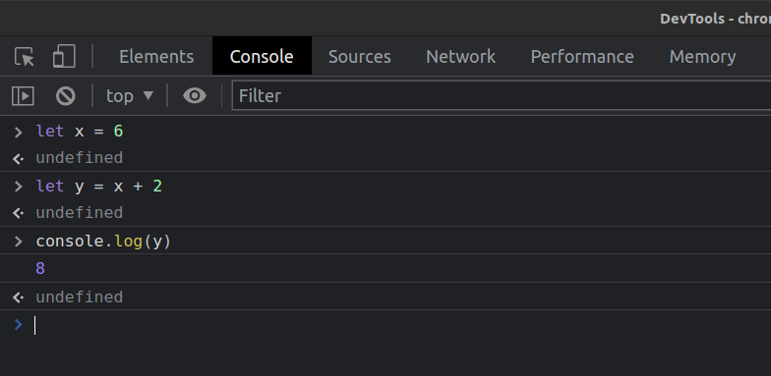
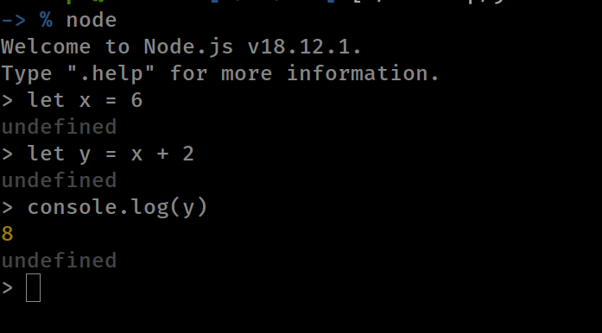
فصل اول
مقدمه‌ای برا جاوا اسکریپت - Introduction to JavaScript
1.1 Exploring JavaScript
راحت ترین روش برای تست کد های Js نوشتن کد در محیط Browser میباشد که شما میتوانید با استفاده از کلید های میانبر Ctrl-Shift-I , F12 و سپس Console Tab را انتخاب کنید.
روش بعدی که برای تست کد های Js در دسترس میباشد استفاده از Node.js میباشد و برای این کار شما نیاز به نصب Node.js بر روی سیستم خودتون دارید.
Google Chrome
Node.js

Slide 9
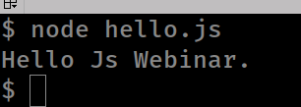
فصل اول
مقدمه‌ای برا جاوا اسکریپت - Introduction to JavaScript
1.2 Hello World
وقتی که حاضر بودیم تکه کد های طولانی‌تر و پیچیده‌تر بنویسیم منطقی نیست که از محیط interactive استفاده کنیم و بهتر است از یک Code Editor استفاده کنیم و بعد از نوشتن کد برای اجرا میتوانیم کد را در محیط node کپی پیست کنیم یا در یک فایل با فرمت Js ذخیره کنیم و سپس با استفاده از Node اجرا کنیم.
توجه اگر از Node به صورت Nonineractive استفاده کنید نتیجه کد ها به صورت اتوماتیک به نمایش در نمی آید و شما باید با استفاده از فانکشن console.log() نتیجه را در کنسول Browser و یا در Node نمایش دهید.
// hello.js
console.log("Hello Js Webinar.");

Slide 10
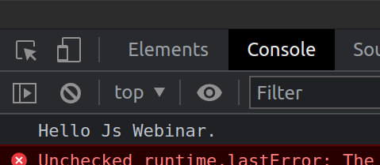
فصل اول
مقدمه‌ای برا جاوا اسکریپت - Introduction to JavaScript
1.2 Hello World
در صورتی که دوست دارید نتیجه برنامه نوشته شده را در محیط Browser هم ببینید ابتدا یک فایل HTML ایجاد کرده و سپس کد زیر را در این فایل قرار دهید و بعد از باز کردن فایل HTML ایجاد شده در Browser وارد محیط Console شوید و خروجی دستور را مشاهده کنید
<!-- index.html -->
<script src="hello.js"></script>

Slide 11
فصل اول
مقدمه‌ای برا جاوا اسکریپت - Introduction to JavaScript
1.3 A Tour of JavaScript
  در این بخش نگاهی سریع به جاوا اسکریپت با چند مثال میکنیم.
// Anything following double slashes is an English-language comment.
// Read the comments carefully: they explain the JavaScript code.
// A variable is a symbolic name for a value.
// Variables are declared with the let keyword:
let x;
// Declare a variable named x.
// Values can be assigned to variables with an = sign
x = 0;
// Now the variable x has the value 0
x // => 0: A variable evaluates to its value.
// JavaScript supports several types of values

Slide 12
فصل اول
مقدمه‌ای برا جاوا اسکریپت - Introduction to JavaScript
// JavaScript supports several types of values
x = 1;
// Numbers.
x = 0.01;
// Numbers can be integers or reals.
x = "hello world";
// Strings of text in quotation marks.
x = 'JavaScript';
// Single quote marks also delimit strings.
x = true;
// A Boolean value.
x = false;
// The other Boolean value.
x = null;
// Null is a special value that means "no value."
x = undefined;
// Undefined is another special value like null.

Slide 13
فصل اول
مقدمه‌ای برا جاوا اسکریپت - Introduction to JavaScript
دو DataType خیلی مهم در جاوا اسکریپت Objects و Arrays میباشد. این دو موضوعات درس ما در فصل 6 و 7 میباشد. اما با توجه به مهم بودن این دو شما بارها این دو را در فصل های قبل مشاهده خواهید کرد
// JavaScript's most important datatype is the object.
// An object is a collection of name/value pairs, or a string to value map.
let book = { // Objects are enclosed in curly braces.
topic: "JavaScript", // The property "topic" has value "JavaScript."
Edition: 7 // The property "edition" has value 7
};

Slide 14
فصل اول
مقدمه‌ای برا جاوا اسکریپت - Introduction to JavaScript
// Access the properties of an object with . or []:
book.topic // => "JavaScript"
book["edition"] // => 7: another way to access property values.
book.author = "Flanagan"; // Create new properties by assignment.
book.contents = {}; // {} is an empty object with no properties.
// Conditionally access properties with ?. (ES2020):
book.contents?.ch01?.sect1
// => undefined: book.contents has no ch01 property.

Slide 15
فصل اول
مقدمه‌ای برا جاوا اسکریپت - Introduction to JavaScript
// JavaScript also supports arrays (numerically indexed lists) of values:
let primes = [2, 3, 5, 7]; // An array of 4 values, delimited with [ and ].
primes[0] // => 2: the first element (index 0) of the array.
primes.length // => 4: how many elements in the array.
primes[primes.length-1] // => 7: the last element of the array.
Primes[4] = 9; // Add a new element by assignment.
Primes[4] = 11; // Or alter an existing element by assignment.
let empty = []; // [] is an empty array with no elements.
empty.length // => 0
// Arrays and objects can hold other arrays and objects:
let points = [ // An array with 2 elements.
{x: 0, y: 0}, // Each element is an object.
{x: 1, y: 1}
];
let data = { // An object with 2 properties
trial1: [[1,2], [3,4]], // The value of each property is an array
trial2: [[2,3], [4,5]] // The elements of the arrays are arrays.
};

Slide 16
فصل اول
مقدمه‌ای برا جاوا اسکریپت - Introduction to JavaScript
An expression is a phrase of JavaScript that can be evaluated to produce a value
For example, the use of . And [ ] to refer to the value of an object property or array element is an expression
// Operators act on values (the operands) to produce a new value.
// Arithmetic operators are some of the simplest:
3 + 2 // => 5: addition
3 – 2 // => 1: subtraction
3 * 2 // => 6: multiplication
3 / 2 // => 1.5: division
points[1].x - points[0].x // => 1: more complicated operands also work
"3" + "2" // => "32": + adds numbers, concatenates strings

Slide 17
فصل اول
مقدمه‌ای برا جاوا اسکریپت - Introduction to JavaScript
// JavaScript defines some shorthand arithmetic operators
let count = 0; // Define a variable
count++; // Increment the variable
count--; // Decrement the variable
count += 2; // Add 2: same as count = count + 2;
count *= 3; // Multiply by 3: same as count = count * 3;
count // => 6: variable names are expressions, too.
// Equality and relational operators test whether two values are equal,
// unequal, less than, greater than, and so on. They evaluate to true or false.
let x = 2, y = 3; // These = signs are assignment, not equality tests
x === y // => false: equality
x !== y // => true: inequality
x < y // => true: less-than
x <= y // => true: less-than or equal
x > y // => false: greater-than
x >= y // => false: greater-than or equal
"two" === "three" // => false: the two strings are different
"two" > "three" // => true: "tw" is alphabetically greater than "th"
false === (x > y) // => true: false is equal to false

Slide 18
فصل اول
مقدمه‌ای برا جاوا اسکریپت - Introduction to JavaScript
// Logical operators combine or invert boolean values
(x === 2) && (y === 3) // => true: both comparisons are true. && is AND
(x > 3) || (y < 3) // => false: neither comparison is true. || is OR
!(x === y) // => true: ! inverts a boolean value
If JavaScript expressions are like phrases, then JavaScript statements are like full sentences.
Expression is something that computes a value but doesn’t do anything.
Statements, on the other hand, don’t have a value, but they do alter the state.

Slide 19
فصل اول
مقدمه‌ای برا جاوا اسکریپت - Introduction to JavaScript
A function is a named and parameterized block of JavaScript code that you define once, and can then invoke over and over again.
// Functions are parameterized blocks of JavaScript code that we can invoke.
function plus1(x) { // Define a function named "plus1" with parameter "x"
return x + 1; // Return a value one larger than the value passed in
} // Functions are enclosed in curly braces
plus1(y) // => 4: y is 3, so this invocation returns 3+1
let square = function(x) { // Functions are values and can be assigned to vars
return x * x; // Compute the function's value
}; // Semicolon marks the end of the assignment.
square(plus1(y)) // => 16: invoke two functions in one expression

Slide 20
فصل اول
مقدمه‌ای برا جاوا اسکریپت - Introduction to JavaScript
In ES6 and later, there is a shorthand syntax for defining functions. This concise syntax uses => to separate the argument list from the function body, so functions defined this way are known as arrow functions.
const plus1 = x => x + 1; // The input x maps to the output x + 1
const square = x => x * x; // The input x maps to the output x * x
plus1(y) // => 4: function invocation is the same
square(plus1(y)) // => 16
// When functions are assigned to the properties of an object, we call
// them "methods." All JavaScript objects (including arrays) have methods:
let a = []; // Create an empty array
a.push(1,2,3); // The push() method adds elements to an array
a.reverse(); // Another method: reverse the order of elements

Slide 21
فصل اول
مقدمه‌ای برا جاوا اسکریپت - Introduction to JavaScript
JavaScript supports an object-oriented programming style, but it is significantly different than “classical” object-oriented programming languages
class Point { // By convention, class names are capitalized.
constructor(x, y) { // Constructor function to initialize new instances.
this.x = x; // This keyword is the new object being initialized.
this.y = y; // Store function arguments as object properties.
} // No return is necessary in constructor functions.
Distance() { // Method to compute distance from origin to point.
return Math.sqrt( // Return the square root of x² + y².
this.x * this.x + // this refers to the Point object on which
this.y * this.y // the distance method is invoked.
);
}
}
// Use the Point() constructor function with "new" to create Point objects
let p = new Point(1, 1); // The geometric point (1,1).
// Now use a method of the Point object p
p.distance() // => Math.SQRT2

Slide 22
فصل اول
مقدمه‌ای برا جاوا اسکریپت - Introduction to JavaScript
تمرین کلاسی :
سعی کنید بخش 1.4 Example: Character Frequency Histograms را به صورت خودخوان مطالعه کنید.
( به گفته نویسنده در تکه کد مثال این بخش از مباحث پیشرفته JS استفاده شده و از شما انتظاری نمیرود که کامل متوجه این مفاهیم شوید.)
The End

